Slide 1


Slide 2
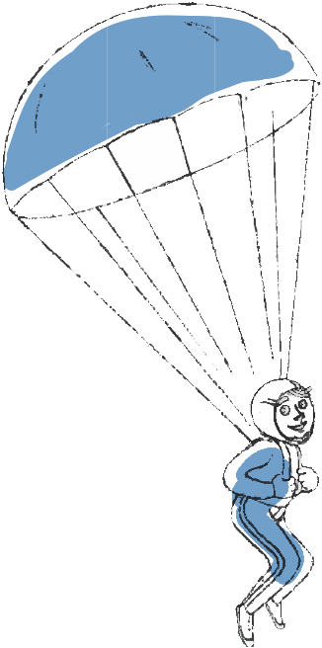
1 užduotis. JUDĖJIMO KRYPTYS
Perkelk rodykles prie reikiamų žodžių, nusakančių judėjimo kryptį.
PIRMYN
ATGAL
AUKŠTYN
ŽEMYN

Slide 3

2 užduotis. RITMAS/TEMPAS
Sudėliok paveikslėlius prie jiems tinkamų žodžių, nusakančių judėjimo tempą.
GREITAI
LĖTAI
PASITIKRINK, AR SUPRATAI
Paklausyk muzikos įrašų, pasirink patinkantį piešinuką ir pašok lėtai arba greitai.
Muzikos įrašai: U2G1 U2G2

Slide 4
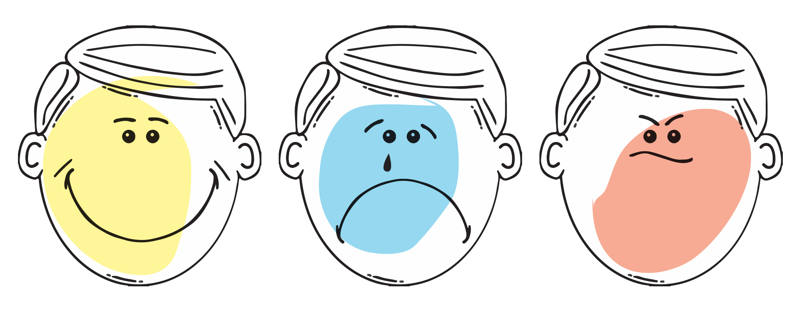
3 užduotis. NUOTAIKOS
Pristumk kortelę su žodžiu, kuris tinka veidukui, nusakančiam nuotaiką.
PIKTAS
LINKSMAS
LIŪDNAS
PASITIKRINK, AR SUPRATAI
Paklausyk muzikos įrašų, pasirink patinkantį veiduką ir šokio judesiais perteik nuotaiką.
Muzikos įrašai: U3G1 U3G2 U3G3

Slide 5
4 užduotis. KŪRYBA pavieniui, poroje, grupėje
Paklausyk muzikos įrašo ir sukurk judesių seką, šokdamas vienas.
Muzikos įrašas U4G1
Paklausyk muzikos įrašo ir sukurk judesių seką, šokdamas poroje.
Muzikos įrašas U4G2
Paklausyk muzikos įrašo ir sukurk judesių seką, šokdamas grupėje.
Muzikos įrašas U4G3
PASITIKRINK, AR SUPRATAI
Kaip šokti įdomiau (vienam, poroje, grupėje)? Kodėl? Su kokiais sunkumais susidūrei?
Pasidalink įspūdžiais, kaip jauteisi (buvo linksma, liūdna, lengva, sunku)?

Slide 6
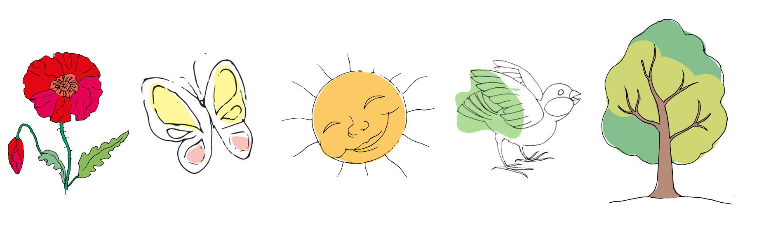
5 užduotis. KŪRYBINIS ŽAIDIMAS, IMPROVIZACIJA
Paklausyk muzikos įrašo ir, pasirinkęs, sukurk: gėlės, drugelio, saulės, paukščio, medžio ir t.t. šokį.
Muzikos įrašas U5G1
Vėliau visų sukurtus šokius sujunkite į vieną kompoziciją: ryto, pievos ar miško tema.
PASITIKRINK, AR SUPRATAI
Ką jautei klausydamas muzikos? Kurti buvo lengva ar sunku? Kaip šokti įdomiau (vienam ar grupėje). Kodėl? Su kokiais sunkumais susidūrei? Pasidalink įspūdžiais.

Slide 7
6 užduotis. KŪRYBA. PERSONAŽO PERTEIKIMAS
Paklausyk mokytojo skaitomą eilėraštį, pasaką arba paklausyk eilėraščio, pasakos įrašą.
Vaizdo įrašai U6:
http://www.vaikams.lt/pasakos/audio-pasakos/
http://www.lrt.lt/mediateka/irasai#/content/vakaro%20pasaka
Paklausęs eilėraščio ar pasakos įrašų, sukurk šokio judesius ir pašok savo pasakos personažą.
PASITIKRINK, AR SUPRATAI
Ką jautei klausydamas eilėraščio ir pasakos įrašų? Su kokiais sunkumais susidūrei kurdamas pasakos personažą? Kas tave sudomino? Pasidalink įspūdžiais: ką supratai ar sužinojai?

Slide 8
7 užduotis. KŪRYBA. NUOTAIKOS PERTEIKIMAS
Pažiūrėk spalvų korteles, pasirink patinkančią spalvą ir, paklausęs muzikos, šokio judesiais perteik nuotaiką.
Muzikos įrašas U7G1
PASITIKRINK, AR SUPRATAI
Kodėl pasirinkai tokią spalvą? Ką jautei klausydamas muzikos, kurdamas. Kaip sekėsi perteikti nuotaiką šokio judesiais? Pasidalink įspūdžiais.

Slide 9
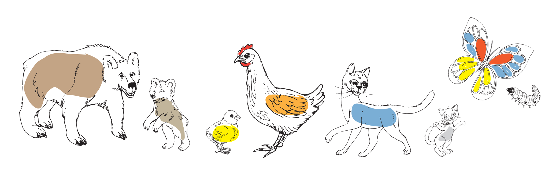
8 užduotis. KŪRYBA. JUDESIŲ PASIRINKIMAS
Pasirink ką norėtum pašokti ir pašok:
Lokys – meškiukas
Višta – viščiukas
Katė – kačiukas
Drugelis – vikšras
Nupiešk savo piešinuką – ką šokai. Pasidalink su draugais, kaip sekėsi pasirinkti judesius, kas patiko, o kas buvo sunku.
Kokius judesius šokti buvo įdomiau – mažo ar didelio personažo?
PASITIKRINK, AR SUPRATAI

Slide 10
9 užduotis. ŠOKIO VEIKLOS
Pažiūrėk vaizdo įrašus:
U9V1 šokėjas https://www.youtube.com/watch?v=jvHc_0dahpI
U9V2 repeticija https://www.youtube.com/watch?v=qq63PINdZ_Y
U9V3 choreografas https://www.youtube.com/watch?v=YmW-cAfu214
U9V4 žiūrovas (nuo 2,30 min.) https://www.youtube.com/watch?v=MdcuaeYV9oM
PASITIKRINK, AR SUPRATAI
Apibūdink matytus vaizdo įrašus. Nusakyk tave labiausiai sudominusią šokio veiklą. Pakomentuok ką daro šokėjas, choreografas, žiūrovas.

Slide 11
10 užduotis. ŠOKIO STEBĖJIMAS IR APIBŪDINIMAS
Pažiūrėk vaizdo įrašus:
U10V1https://www.youtube.com/watch?v=YC70Ho0B_fk
U10V2 https://www.youtube.com/watch?v=XrSlEP3SrRc&list=PL0X8KXDMnAjnGnIeb9ajj_Cs3ik3Oym2v
U10V3 https://www.youtube.com/watch?v=sy4Ogh4TEuI
U10V4 https://www.youtube.com/watch?v=whD4cRoseLk&list=PL99DCE8DB84369195&index=5
U10V5 https://www.youtube.com/watch?v=g5DAH-YXcb4
U10V6 https://www.youtube.com/watch?v=EZ80pmw3fmU
U10V7 https://www.youtube.com/watch?v=zxV0-w9qW0M
Įsiminusių šokių fragmentus pabandyk pašokti su draugais taip, kaip tau išeina.
PASITIKRINK, AR SUPRATAI
Apibūdink matytus vaizdo įrašus. Pasidalink mintimis: kas buvo įdomu? Ką naujo sužinojai?
Nusakyk:
Šokio tempą (greitai – lėtai);
Šokio nuotaiką (linksmai – liūdnai – piktai);
Šokėjų skaičių (solo – pora – grupė);
Šokio atlikimo vietą (repeticija – šventė – koncertas – konkursas);
Šokėjų kostiumus (repeticijų rūbai – scenos kostiumas);
Akompanimentą (muzikos įrašas – gyvas muzikos atlikimas).

Slide 12
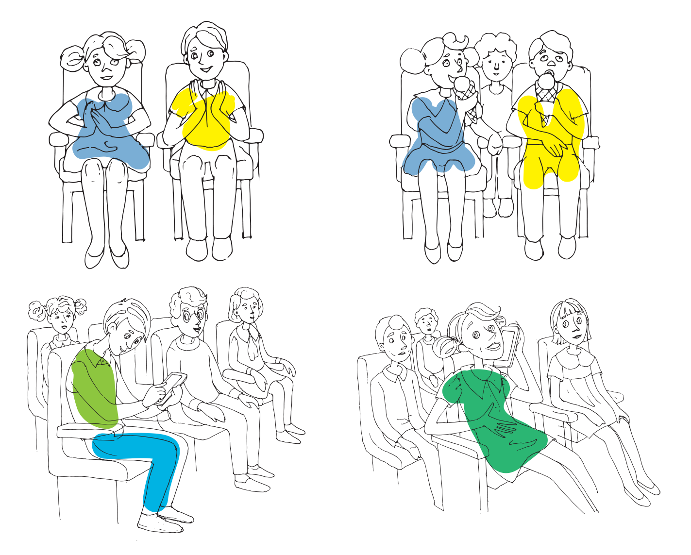
11 užduotis. ŽIŪROVO ELGESIO TAISYKLĖS
Mergaitė ir berniukas lankėsi teatre, koncerte, šokio šventėje, folkloro festivalyje, miesto šventėje. Pažiūrėjęs į paveikslėlius, pasakyk, kurie vaikai laikosi elgesio taisyklių, o kurie – ne. Pasidalink mintimis: kaip turėtum elgtis renginiuose. Kodėl?

Slide 13
12 užduotis. ŠOKIO ĮVAIRIOSE APLINKOSE STEBĖJIMAS
Pažiūrėk vaizdo įrašus:
U12V1 https://www.youtube.com/watch?v=eb37-oMcP-E
U12V2 https://www.youtube.com/watch?v=3amdKMK6pmo
U12V3 https://www.youtube.com/watch?v=qkiqopF2ye4
U12V4 https://www.youtube.com/watch?v=_nyuVcaG6Co
PASITIKRINK, AR SUPRATAI
Apibūdink matytus vaizdo įrašus. Pasidalink mintimis: kas patiko. Kodėl? Kuo skiriasi matyti šokiai skirtingose aplinkose? Kokioje aplinkoje norėtum šokti?

Slide 14
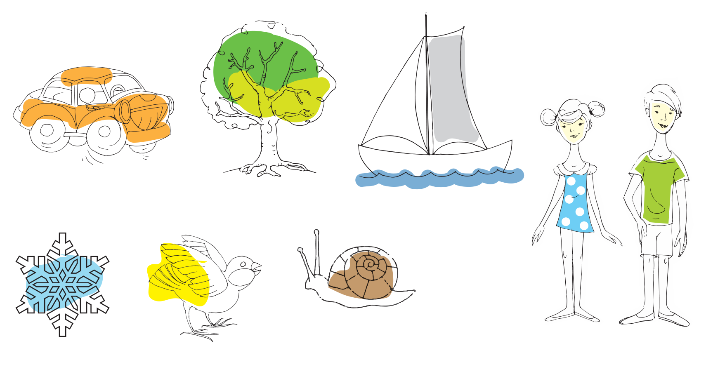
13 užduotis. JUDESIO AR ŠOKIO RAIŠKA APLINKOJE
Pažiūrėk į paveikslėlius ir nusakyk, kas ir kaip gali judėti, šokti. Kokie judesių panašumai? Skirtumai?

Slide 15
14 užduotis. ĮGYTA ŠOKIO PATIRTIS
Pabandyk užbaigti sakinį, nusakydamas įgytą šokio patirtį (ko mokeisi, ko išmokai, ką sužinojai, ką veikei per šokio pamokas. Pasidalink su draugais mintimis: ką labiausiai per šokio pamokas patiko veikti, kokios užduotys buvo įdomiausios? Kodėl?
Aš išmokau..., nes...
Aš supratau..., nes...
Aš patyriau...
Dabar aš galiu...
Aš išmokau..., nes...
Nelabai pavyko, nes...
Nesupratau, nes...
Galėčiau geriau, bet...
Reikės pasistengti, nes...
Teks pasikartoti...
Man labiausiai patiko...

Slide 16
15 užduotis. PASITIKRINK
1. Sudėliok paveikslėlius prie reikiamų pavadinimų, arba sujunk juos rodyklėmis.
SUSIKABINIMAS KREPŠELIU
PRO PRIEKĮ
KUBILO ŽINGSNIS
AUKŠTAS PAPRASTASIS ŽINGSNIS
SMULKUS BĖGAMASIS ŽINGSNIS

Slide 17
15 užduotis. PASITIKRINK
2. Sudėliok korteles su žodžiais prie reikiamų paveikslėlių, arba sujunk juos rodyklėmis.
VIRTINĖ
EILĖ
VORA
RATAS
PUSRATIS

Slide 18
15 užduotis. PASITIKRINK
3. Vietoj klaustuko įrašyk teisingą atsakymą:
+
=
KUBILO ŽINGSNIS
DVIGUBASIS ŽINGSNIS
?

Slide 19
15 užduotis. PASITIKRINK
4. Dirbdamas su draugais, padaryk mąstymo žemėlapius. Įrašyk arba nupiešk šokio kūrimo seką.
SEKA
...
...
...
...
...

Slide 20
15 užduotis. PASITIKRINK
Paprastasis žingsnis
Aukštas paprastasis žingsnis
5. Suskirstyk lietuvių sceninio šokio žingsnius į dvi grupes.
Sudėliok korteles su žodžias į stulpelius:
Stangrus paprastasis žingsnis
Užkeičiamas paprastasis žingsnis
PAPRASTIEJI ŽINGSNIAI
BĖGAMIEJI ŽINGSNIAI
Stangrus bėgamasis
Kryžiuojamas paprastasis žingsnis
Stiebsnis
Švytuoklinis bėgamasis
Aukštas bėgamasis
Paprastas bėgamasis
Tūpsnis
Smulkus bėgamasis
Pristatomasis žingsnis
Liaunas bėgamasis

Slide 21
15 užduotis. PASITIKRINK
MEDŽIO ŽEMĖLAPIS
6. Pasirink patinkantį lietuvių sceninio šokio žingsnį, jį įrašyk centriniame apskritime, o vietoj daugtaškių parašyk jo apibūdinimus.
...
...
ŠOKIO
ŽINGSNIS
...
...

Slide 22
15 užduotis. PASITIKRINK
BURBULO ŽEMĖLAPIS
7. Pirmąjame apskritime įrašyk savo vardą, o kituose – kas patiko, ką sužinojai, ko išmokai.
...
...
TAVO VARDAS
...

Slide 23

PABAIGA
Štai ir baigėm savo dviejų metų kelionę po šokio pasaulį.
Tikiuosi, kilo naujų idėjų, atliekant užduotis savitai.
Ačiū, kad kartu šokote, atlikote užduotis, dalinotės savo įspūdžiais ir potyriais. Kaip sakiau, šokio pasaulis platus,
todėl, tikiuosi, kad jame dar susitiksime... gal kaip šokėjai? Choreografai? O gal tiesiog žiūrovai?
Autorė
IKI PASIMATYMO!
LEIDINIO AUTORĖ
šokių mokytoja ekspertė
Rasa Prokurotienė
Projekto vadovas
Arnoldas Riekumas
Dailininkė iliustratorė
Aldona Rasa Jankauskienė
Muzikos ir vaizdo
medžiagos parinkimas
Arnoldas Riekumas
Leidinį maketavo
UAB MANIFESTUS
© Rasa Prokurotienė, 2015
© Šokio mokytojų asociacija, 2015
© Visos teisės saugomos

